Slide 1
«РЕАЛИЗАЦИЯ ФЕДЕРАЛЬНОЙ ПРОГРАММЫ МОДЕРНИЗАЦИИ ПЕРВИЧНОГО ЗВЕНА ЗДРАВООХРАНЕНИЯ РОССИЙСКОЙ ФЕДЕРАЦИИ В НОВГОРОДСКОЙ ОБЛАСТИ»

Slide 2
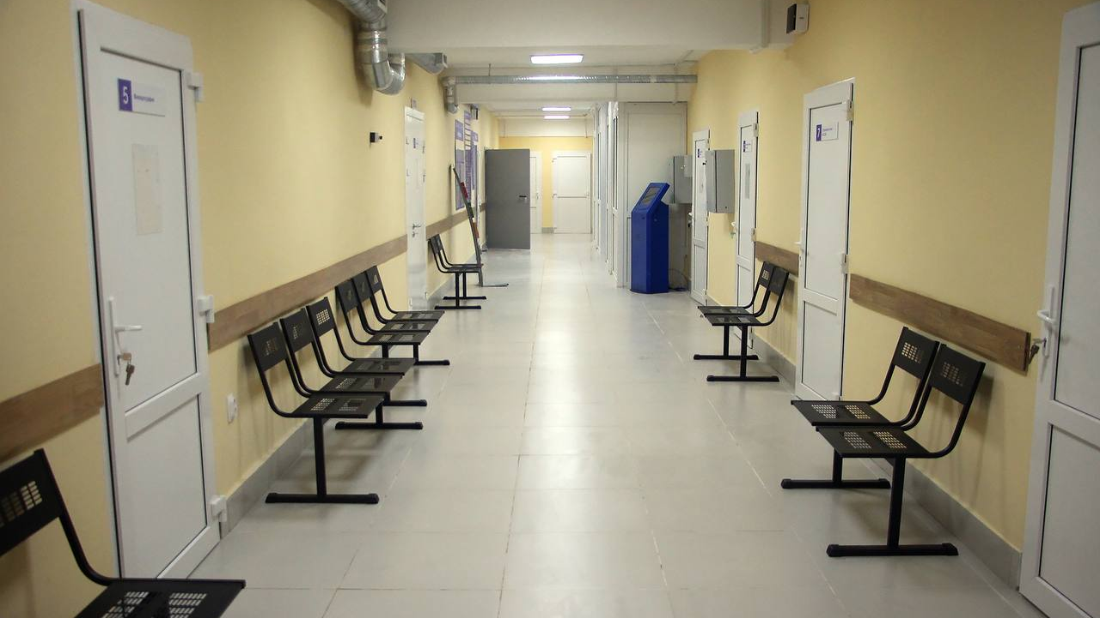
2
В 2023 году | ПРОВЕДЕН КАПИТАЛЬНЫЙ РЕМОНТ ВЗРОСЛОЙ ПОЛИКЛИНИКИ ГОБУЗ «ДЕМЯНСКАЯ ЦРБ»
Выполнены общестроительные работы:
замена системы отопления
водоотведения
канализации
электромонтажные работы
установлена автоматическая вентиляция
пожарная сигнализация
работы по устройству отмостки
Приобретено современное оборудование
(в том числе: рентгеновский аппарат, стоматологическая установка, микроскопы операционно-диагностические, стерилизаторы, анализа-тор допплеровский сердечно-сосудистой деятельности матери и плода, лазерный хирургический аппарат и другое медицинское оборудование)

Slide 3
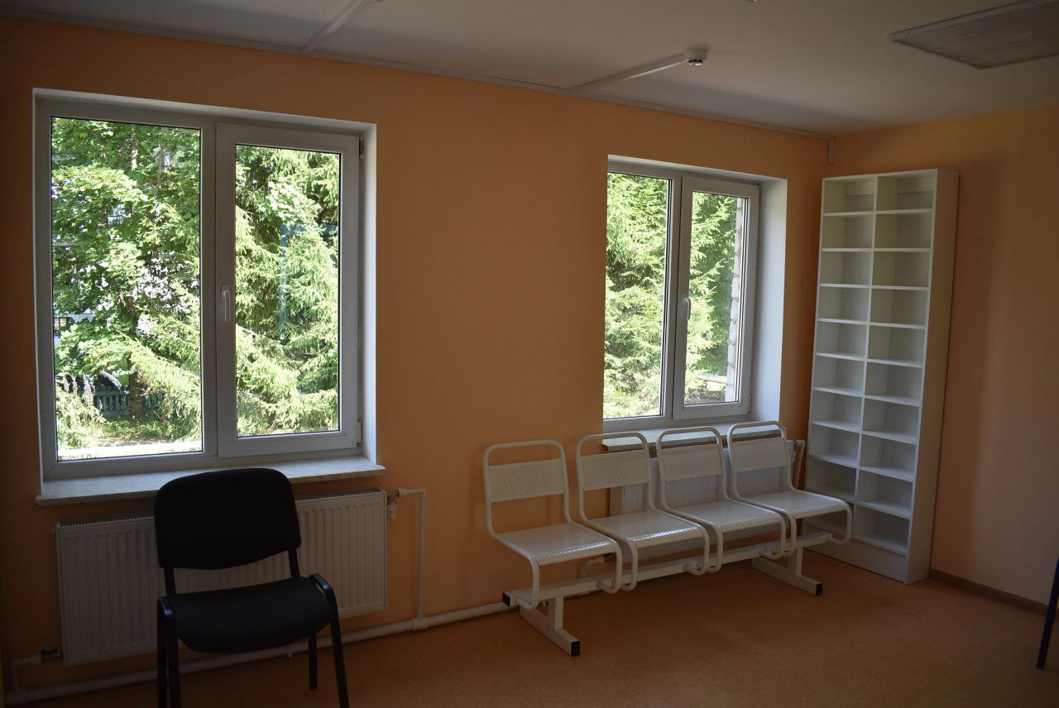
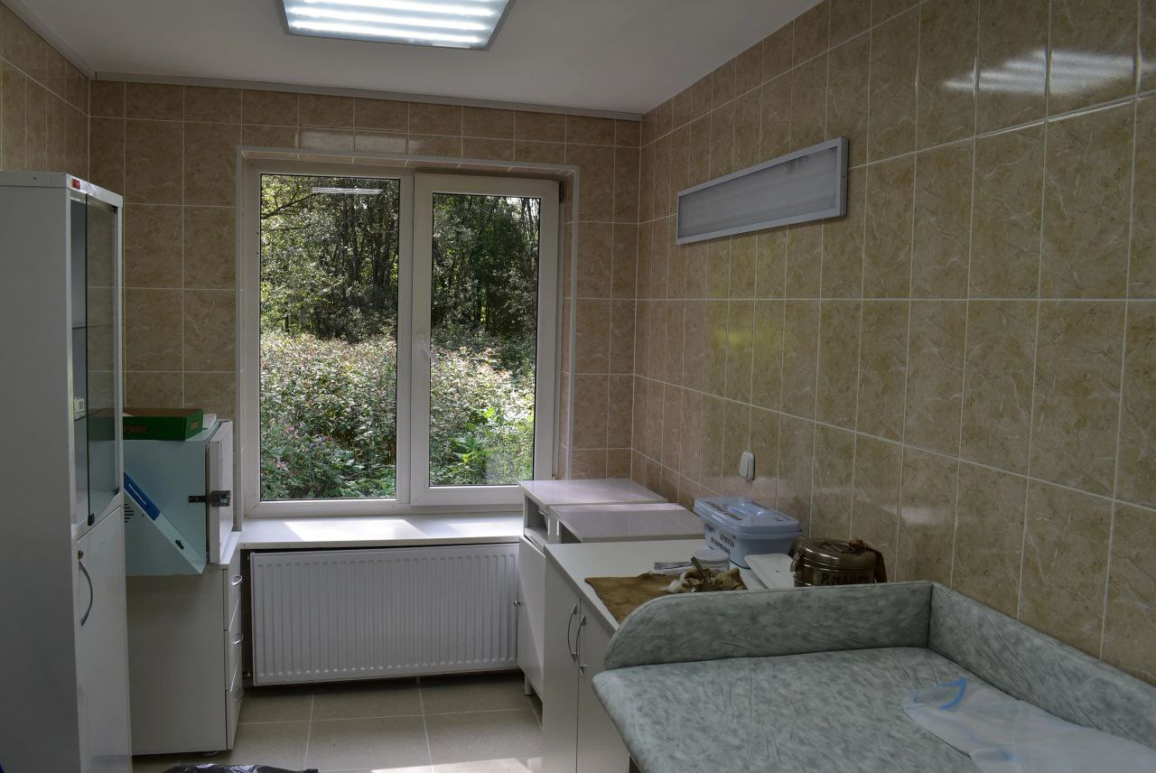
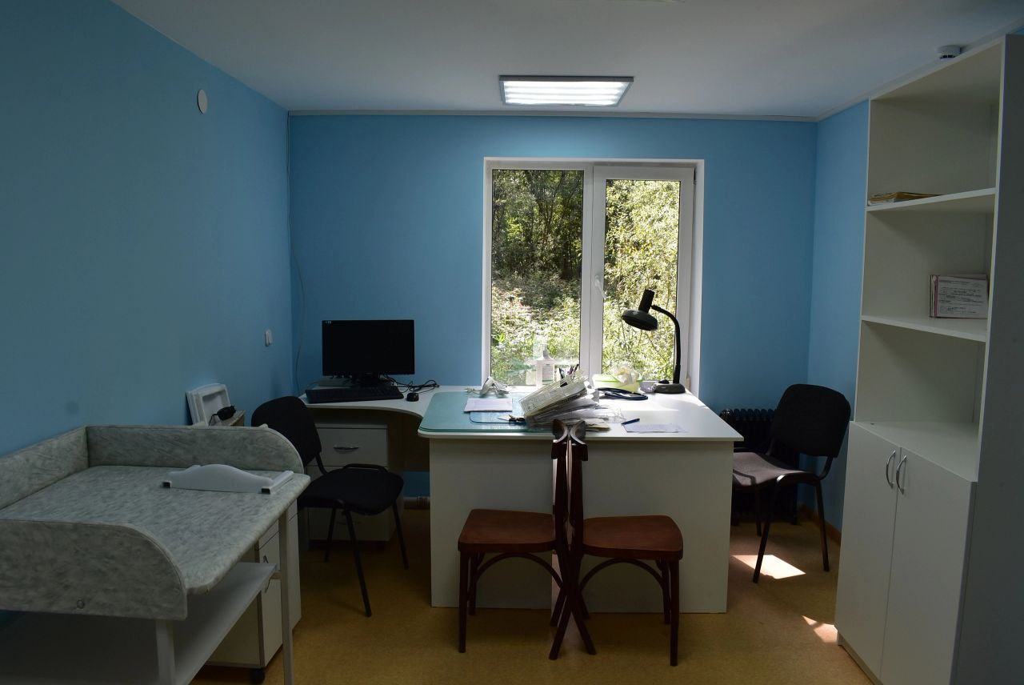
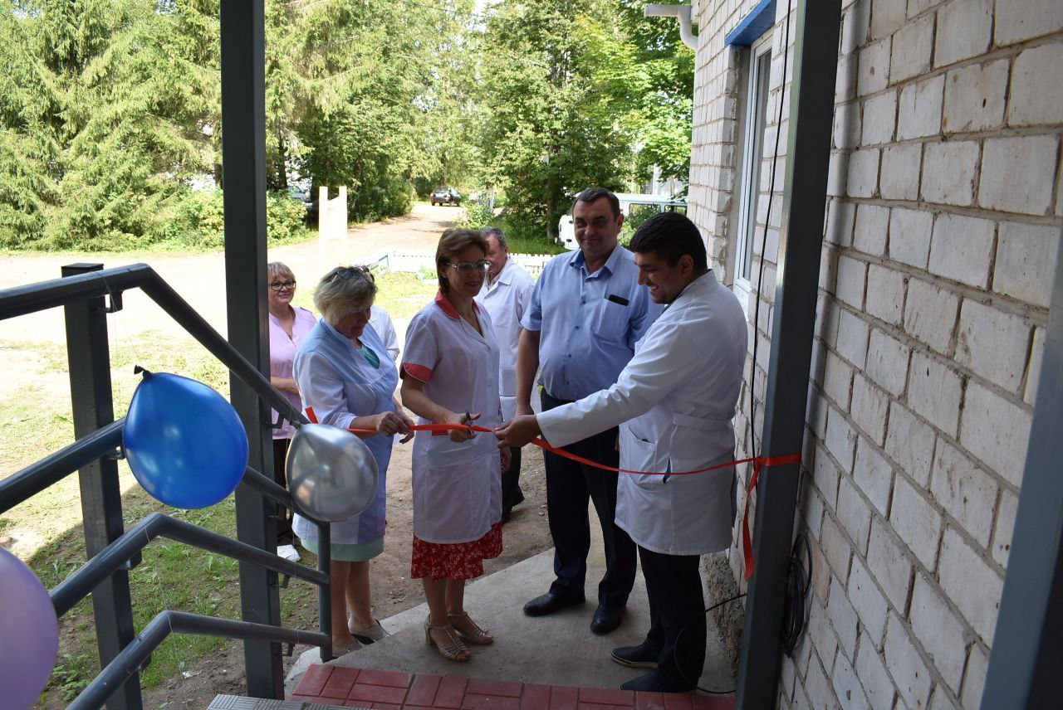
3
ЗАВЕРШЕН КАПИТАЛЬНЫЙ РЕМОНТ ДЕТСКОЙ ПОЛИКЛИНИКИ ГОБУЗ «ДЕМЯНСКАЯ ЦРБ»
Полностью заменена кровля
Выполнен ремонт системы отопления
Произведена замена электропроводки
Отремонтированы полы, стены и перегородки
Закуплено новое оборудование и мебель

Slide 4
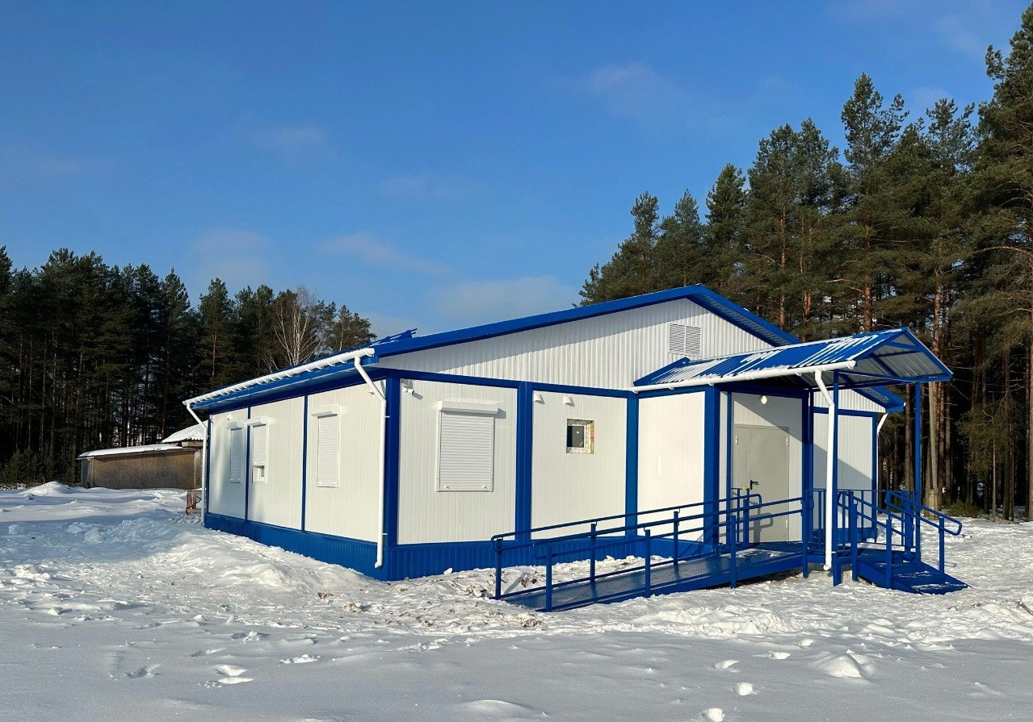
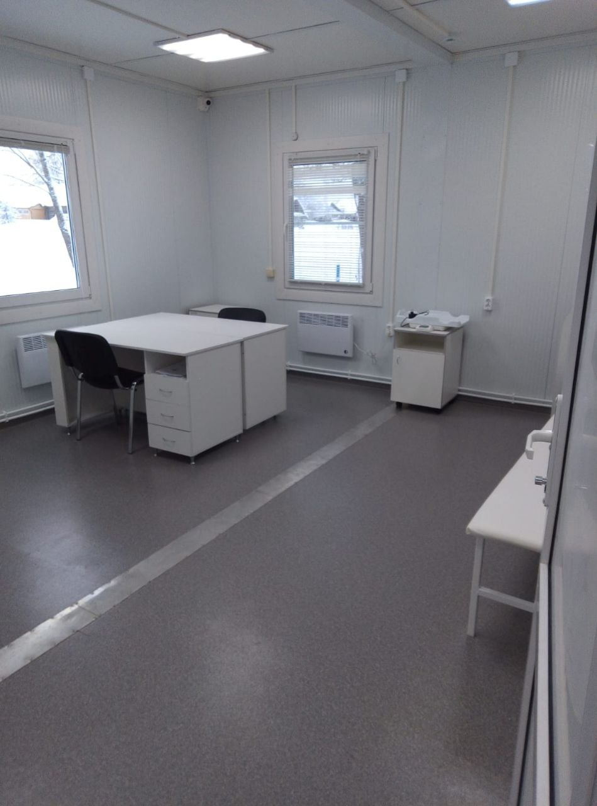
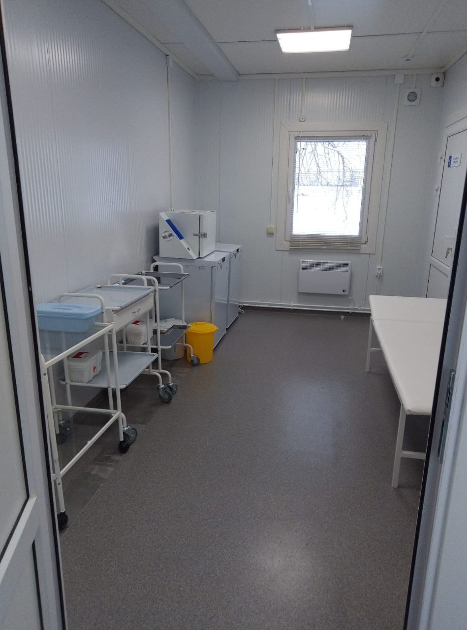
4
В 2023 году | НА ТЕРРИТОРИИ РЕГИОНА УСТАНОВЛЕНЫ
22
фельдшерских здравпункта
(ФП)
32
быстро возводимые
модульные конструкции
7
фельдшерских - акушерских пункта (ФАП)
3
центра общей врачебной практики (ЦОВП)
Муниципальные районы / округа:
Боровичский, Демянский, Любытинский, Новгородский, Окуловский, Пестовский, Старорусский, Шимский, Солецкий, Батецкий.
Благодаря этому пациенты могут своевременно получить первич-ную доврачебную и врачебную медицинскую помощь.

Slide 5
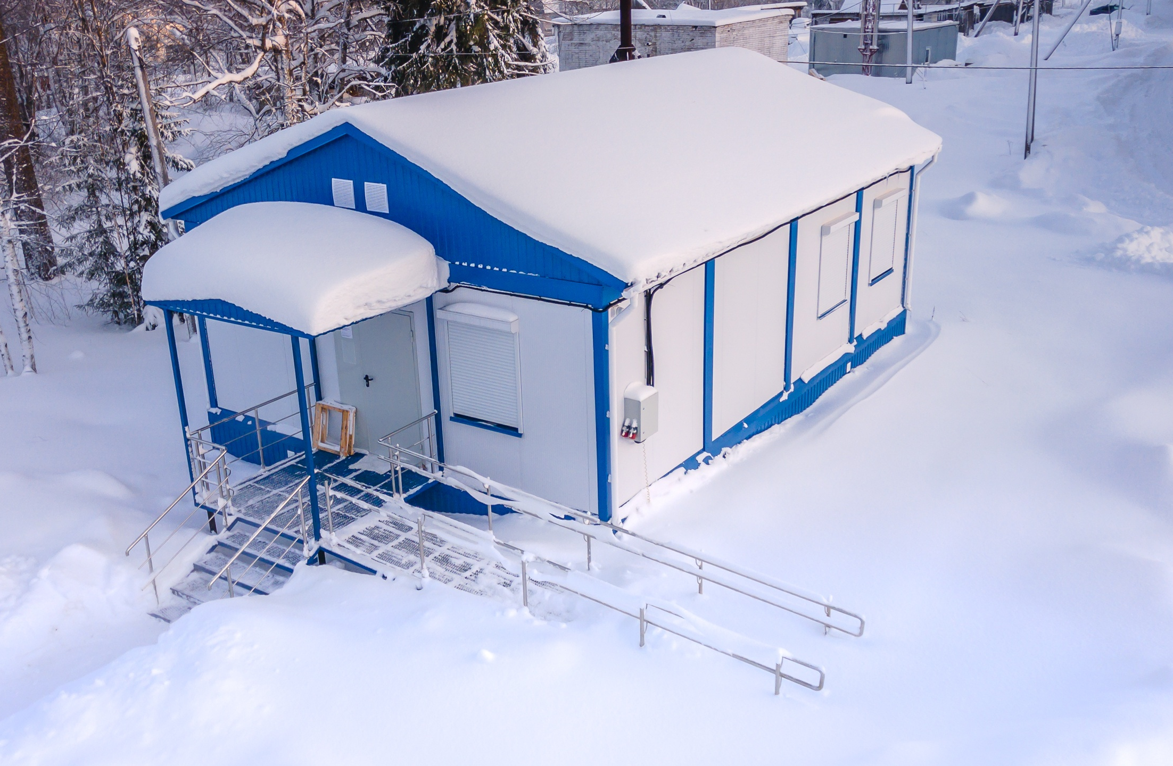
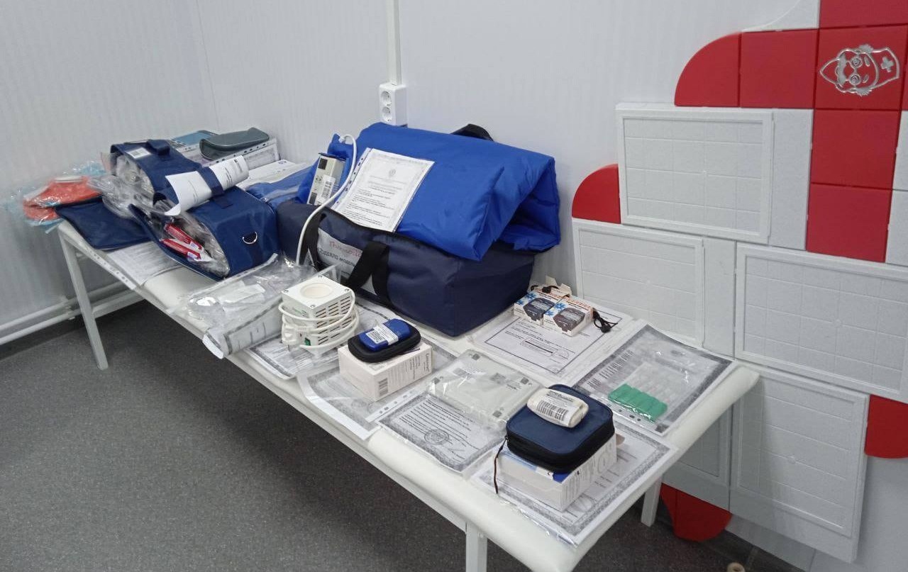
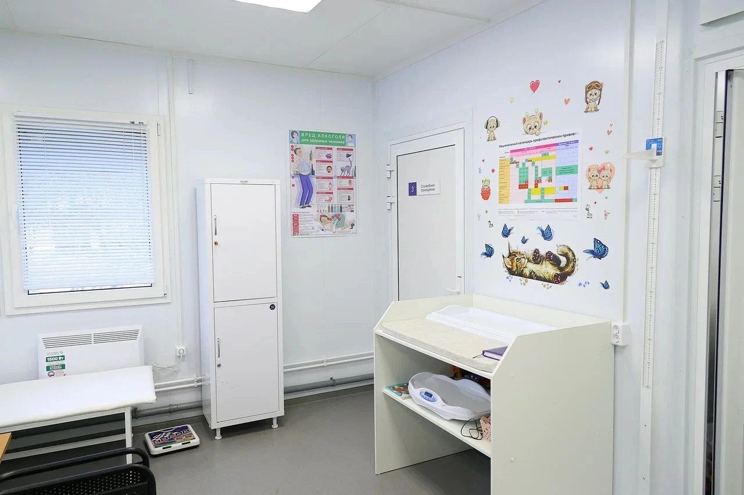
5
1
1
2
2
6
5
2
2
2
Фельдшерско-акушерский пункт
7
2
Центр общей врачебной практики
Фельдшерский здравпункт

Slide 6
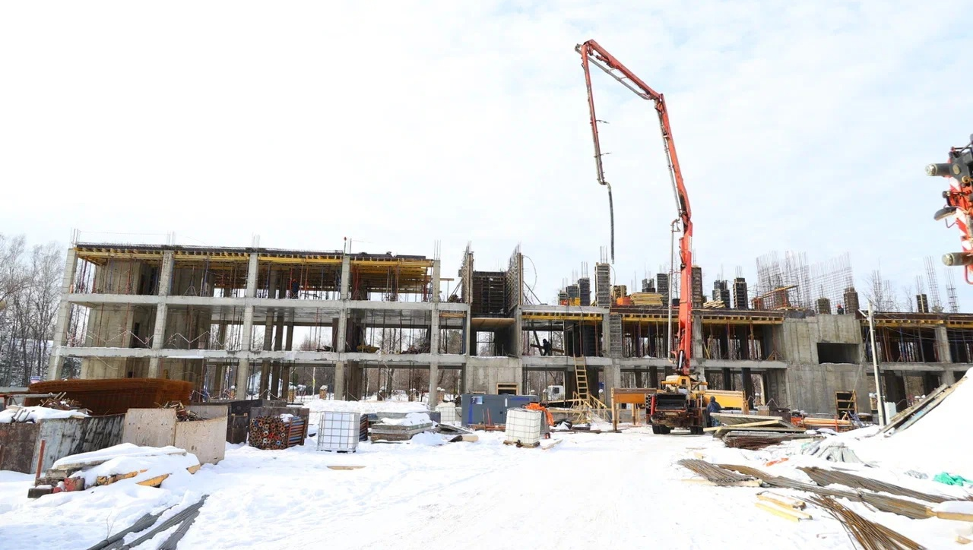
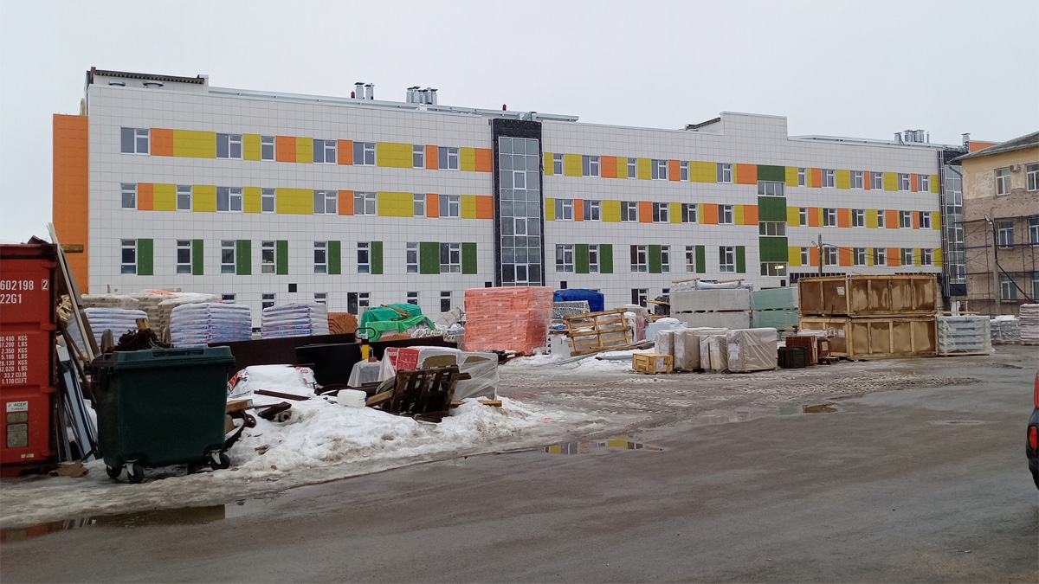
6
ВЕДЕТСЯ СТРОИТЕЛЬСТВО ДЕТСКО-ВЗРОСЛОЙ ПОЛИКЛИНИКИ
В БОРОВИЧСКОМ РАЙОНЕ
на 750 посещений в смену
Работы не прекращаются даже в выходные дни. В новом современном здании медицинская помощь будет оказываться жителям Боровичского района и 5 близлежащих районов и округов: Окуловского, Любытинского, Хвойнинского, Мошенского, Пестовского. Это порядка 130 тысяч человек.
Из федерального и регионального бюджета на строительство было выделено порядка 1,8 млрд рублей.

Slide 7
Спасибо за внимание!

